Slide 1
250314 실험 결과

Slide 2
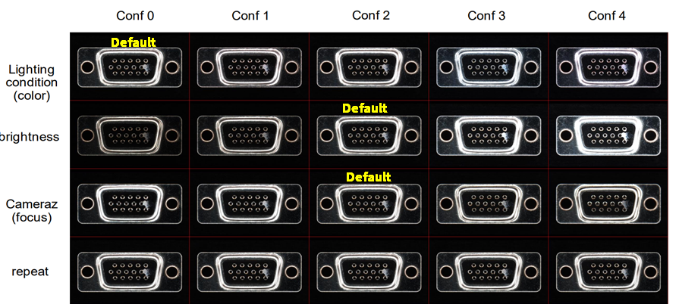
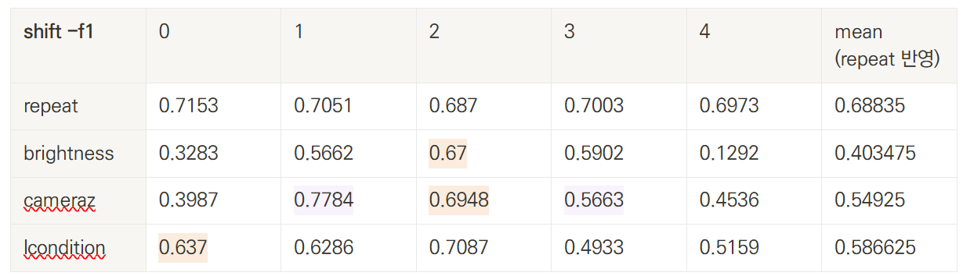
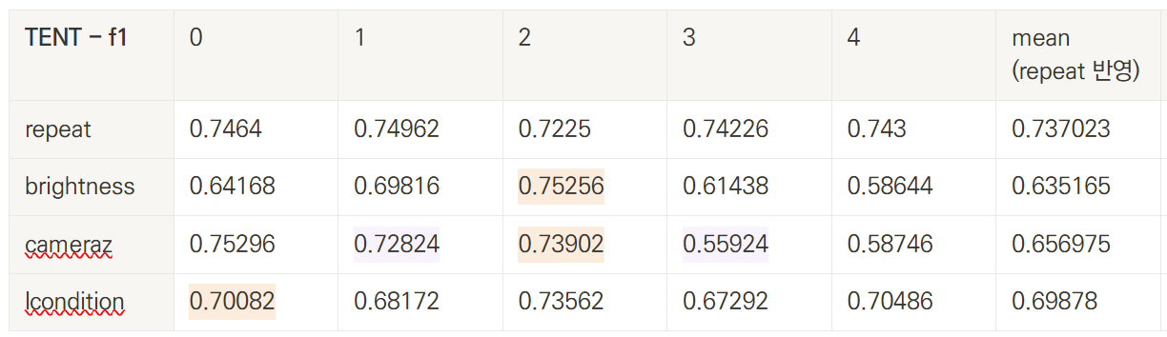
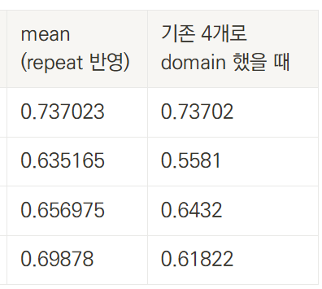
실험 결과 – target domain(13) : 각 변경 방법 * 강도
변경 강도와 관계 없이 모두 하나의 target domain 으로 간주하던 기존 방법과 달리 변경 강도가 다르면 다른 domain 으로 간주
총 13개의 target domain
각 도메인 별로 정상 데이터 50개 + (결함 유형당 데이터 6개) * (5개의 결함 유형) = 정상 데이터 50개 + 결함 데이터 30개 = 80개
Batch size 32
Domain shift 정도 측정 (f1 score)
TENT 적용 결과 (f1 score)
변경 강도와 관계 없이 모두 하나의 target domain 으로 간주하는 것 보다 강도별로 도메인을 나눴을 때 좀 더 잘 구별하는 경향을 보임
다만 cameraz 1,3 은 domain shift 가 크지 않으며, TENT 적용 결과 오히려 성능이 하락함

Slide 3
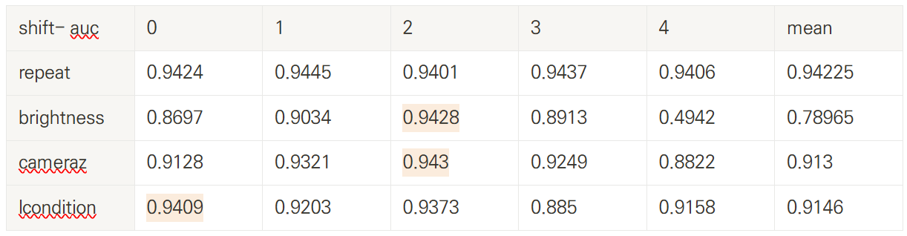
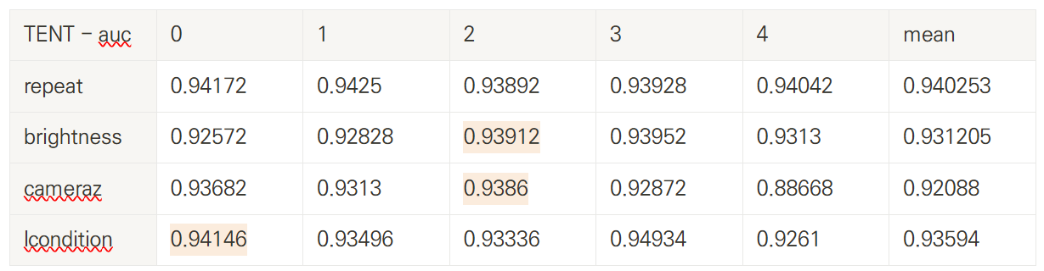
실험 결과 – target domain(13) : 각 변경 방법 * 강도
변경 강도와 관계 없이 모두 하나의 target domain 으로 간주하던 기존 방법과 달리 변경 강도가 다르면 다른 domain 으로 간주
총 13개의 target domain
각 도메인 별로 정상 데이터 50개 + (결함 유형당 데이터 6개) * (5개의 결함 유형) = 정상 데이터 50개 + 결함 데이터 30개 = 80개
Batch size 32
Domain shift 정도 측정 (auroc)
TENT 적용 결과 (auroc)

Slide 4
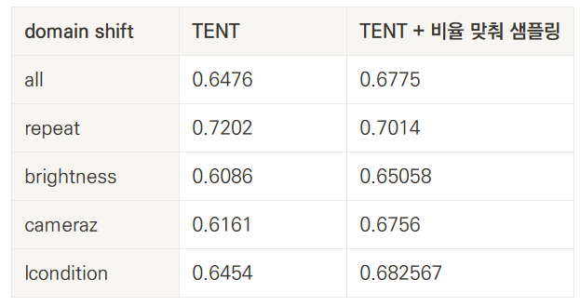
실험 결과
배치 내 클래스 균일하도록 설정
클래스별로 WeightedSampler 및 SubsetRandomSampler 적용하여 배치 내에 균일한 클래스 데이터가 샘플링 되도록 함
이 때 클래스 정보는 pseudo label 사용
성능이 매우 굉장히 저하…
간혹 0~5 모든 클래스를 예측하지 못하고 [0,1,3,4,5] 등으로만 예측하는 경우가 다수 관찰
기존 클래스 간 비율을 고려하지 않은 채 모든 클래스 별로 완전히 균일한 것은 오히려 악영향을 미칠 수 있다고 판단
배치 내 클래스 비율을 맞추어 샘플링하도록 설정
배치 사이즈 32 중 정상 20개 / 결함 유형별로 각각 1~2개 샘플링 될 수 있도록 설정
Pseudo label 을 기반으로 하기 때문에 예측되는 클래스 값이 없을 경우 샘플링 되지 않음 (Ex. Pseudo label unique = [0,2,5] 일 경우 이 안에서만 샘플링 되는 문제)
다만 사전 분포를 알고 있다고 가정하는 게 옳은지 의문
Repeat 을 제외하고 모두 성능이 증가
대부분 pretrained model 이 target domain 에서 4번 클래스를 가장 적게 예측 -> 4번이라고 확신하는 샘플들만 pseudo label 4번을 갖게 됨 -> 4번에 대한 표본이 적으므로 확실하게 4번인 샘플들이 계속 샘플링 되기 때문에 성능이 소폭 증가한 것이 아닐까 추정
Notes:
그래서 뭔가 사전 분포를 알고 있다는 가정이 애매하니까,,, 이거 말고 확실하게 결함인 것들을 샘플링 하는 그런 … 근데 이게 entropy 낮은 거로 optimization 하는 거랑 뭐가 다르지… 매 배치마다 계속 등장한다는 점

Slide 5
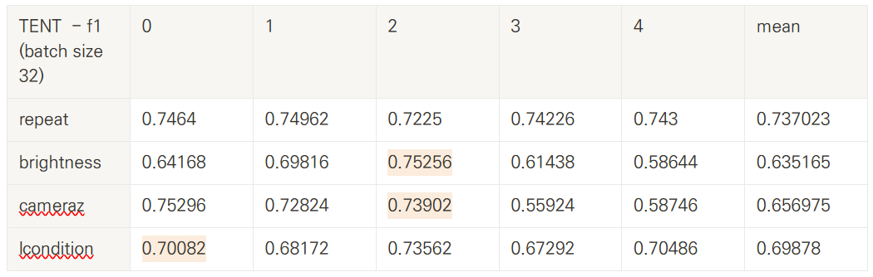
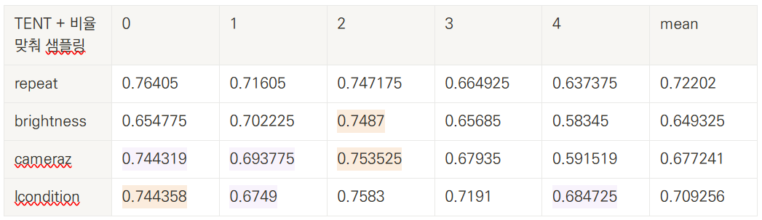
실험 결과 – target domain(4) : repeat/brightness/cameraz/lcondition
배치 내 클래스 비율을 맞추어 샘플링하도록 설정
배치 사이즈 32 중 정상 20개 / 결함 유형별로 각각 1~2개 샘플링 될 수 있도록 설정
다만 사전 분포를 알고 있다고 가정하는 게 적합하지 않은 것 같음
성능 증감의 패턴을 찾기는 힘들지만… repeat 을 제외하고 도메인별 평균 성능은 증가
Pseudo label 을 기반으로 하기 때문에 예측되는 클래스 값이 없을 경우 샘플링 되지 않음 (Ex. Pseudo label unique = [0,2,5] 일 경우 이 안에서만 샘플링 되는 문제)
Target domain 을 4개로만 설정한 앞선 경우에서는, 그래도 한 도메인 당 데이터가 많기 때문에 대부분 각 클래스별로 최소 1개의 예측값은 존재했지만 Target domain 을 세분화 한 본 실험의 경우, 소수 결함 클래스를 아예 예측하지 않는 경우도 많음 -> 데이터적으로 손실

Slide 6
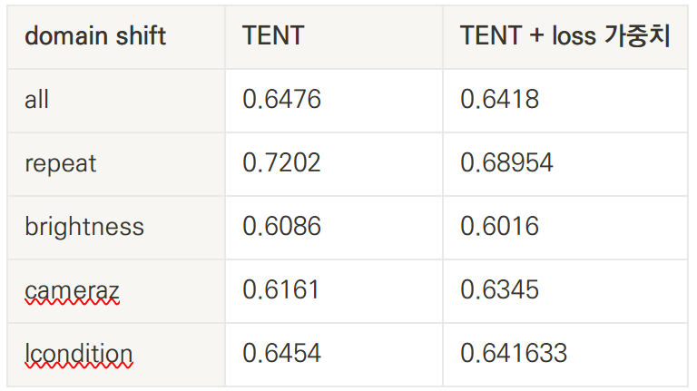
실험 결과 – target domain(13) : 각 변경 방법 * 강도
Pseudo label 별로 loss 에 대한 가중치 다르게 부여
정상이 50개 / 각 결함 데이터가 6개 => (0.1, 1, 1, 1, 1, 1) 로 설정
성능이 감소하는 경우가 많으며, 증가하는 경우도 크게 증가하진 않음
효과가 미미하거나 역효과

Slide 7
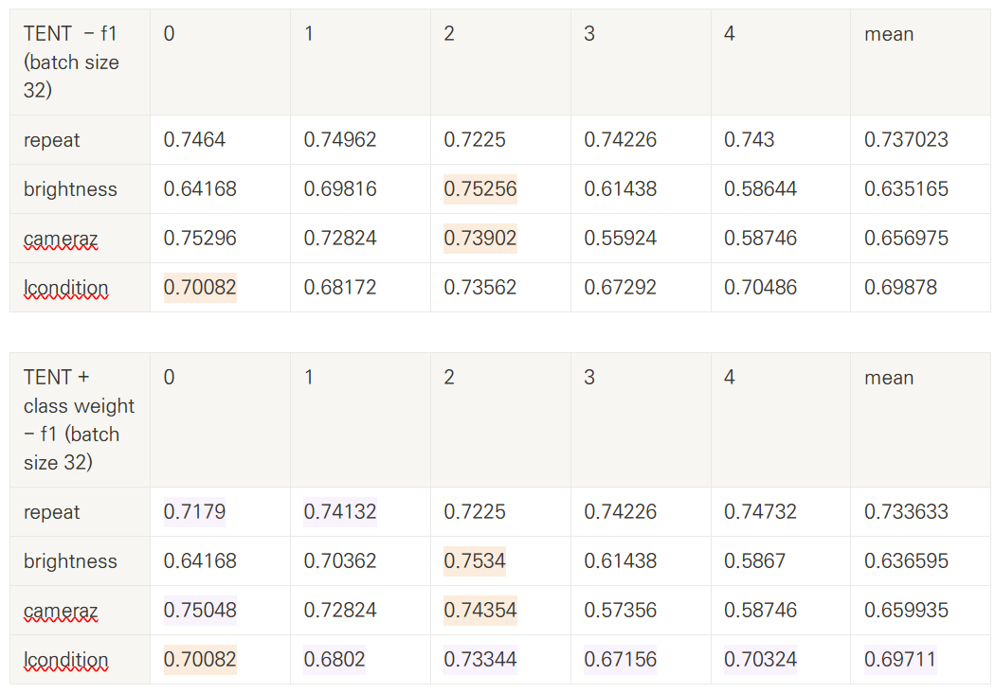
실험 결과 – target domain(13) : 각 변경 방법 * 강도
Pseudo label 별로 loss 에 대한 가중치 다르게 부여
정상이 50개 / 각 결함 데이터가 6개 => (0.1, 1, 1, 1, 1, 1) 로 설정
성능이 감소하는 경우가 많으며, 증가하는 경우도 크게 증가하진 않음
효과가 미미하거나 역효과
대부분 정상(class 0) 에 대한 entropy 는 낮을텐데, 이미 낮은 값에 * 0.1 을 해주는 것이 큰 효과가 없어서 이와 같은 결과가 나오는 것으로 추정
추가적으로 TENT 적응 전후의 클래스별 entropy 비교 예정

Slide 8
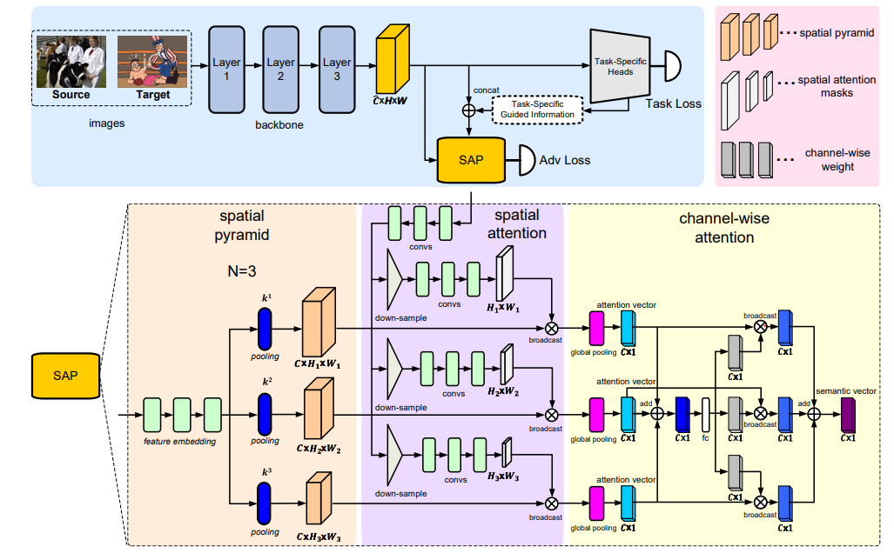
문제점 및 아이디어
지금 사용중인 base 모델이 성능이 너무 떨어지기에, 어떤 test time adaptation을 하더라도 큰 효과를 못보고 있다고 추측
기본 pretrained model 을 Online Augmentation 한 것으로 사용 + TENT
지금은 pretrained model 이 처음부터 1,4번 등의 결함 유형을 잘 탐지하지 못하므로 augmentation 을 이용하여 모델의 기본 성능 높이기
클래스 구분에 중요한 역할을 하는 attention layer들을 사용해 test time adaptation을 사용할 수 있다고 생각
Attention + TENT
Channel attention : 특정 클래스 구분에 중요한 채널을 강조
Spatial attention : 이미지 혹은 feature map 에서 클래스 구분에 중요한 공간적 특징 강조
오른쪽의 예시 그림처럼 Spatial Attention 및 channel attention을 사용해
가장 구별적인 특징을 강조하며 TTDA를 적용할 수 있는 방법 모색
attention을 사용해 da를 하는 예시
(Spatial attention pyramid network for unsupervised domain adaptation / 20 ECCV 134회)

Slide 9
문제점 및 아이디어
예전부터 진행한 실험에서 알 수 있듯이, 특정 클래스(1번,4번)는 미세한 결함 & 탐지하기 어려운 공간에 존재 & 정상 제품에도 존재하는 미세한 결함으로 인해 불량 탐지율이 현저히 떨어지는 현상이 발생
Fine-grained + few shot domain adaptation ("Cross Domain Few-Shot Learning for Fine-Grained SAR Ship Recognition" / 2023 China Automation Congress (CAC), 1회 )를 문제상황으로 하는 사전 연구 존재
해당 논문은 도메인간 변화로 인해 생기는 분포 변화를 억제하기 위해 Transferred Attention Module 를 사용하고, Structural Pyramid Module과 Conditional Adversarial Module을 사용해 다양한 크기의 정보를 고려하는 멀티-스케일 표현과, 중요한 부분에 집중하는 Attention 메커니즘을 결합하여 fine-grained를 수행
해당 연구처럼 조금 더 극한의 상황을 설정하여 포지션을 잡고, 이처럼 Fine-grained + (few shot domain adaptation or few shot test time domain adaptation)을 해결하는 것이 어떤지 생각
※ class 가 아닌 domain 관점에서 few shot 으로 진행하는 것을 few shot 연구라고 할 수 있는지 + 연구되고 있는지 (키워드)
TENT 및 SHOT은 test time 단계에서 domain alignment 가 수행되지만, 이러한 방식은 근본적으로 domain alignment를 수행하는 방법은 아니라 할 수 있음
TENT 방식에서 entropy 대신 기존 DA/DG 에서 쓰이는 Domain alignment loss 를 test time augmentation에서 사용할 수 있도록 변형 후 새로운 목적 함수로 사용

